Slide 1



Техническая эксплуатация технологической электросвязи

Slide 2
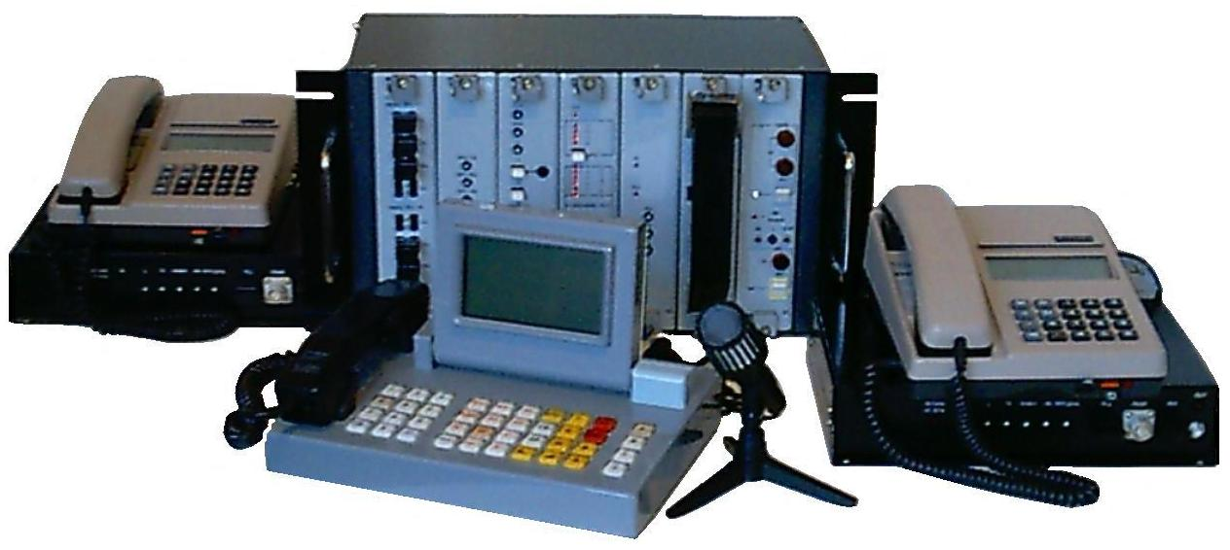
Техническая эксплуатация технологической электросвязи
ПТЭ Раздел VII п. 102 - 114 Устройства технологической электросвязи ж.-д. транспорта
Раздел III п.24,29,30
Организация эксплуатации
технологических систем,
сооружений, устройств и объектов
технического назначения ж.д. транспорта
Требования ПТЭ к технологической электросвязи.
Порядок пользования поездной диспетчерской и поездной межстанционной технологической электросвязью.
Поездная и станционная радиосвязь, оборудование ее системой автоматизированной регистрации переговоров; устройства двусторонней парковой связи.
Ремонтно-оперативная связь.
Габариты подвески проводов воздушных линий СЦБ и связи, способы защиты линий, очередность восстановления линий при повреждении.

Slide 3
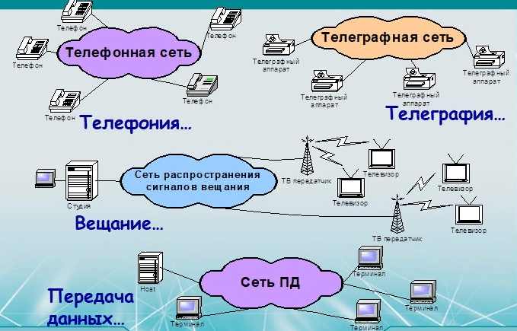
Техническая эксплуатация технологической электросвязи
К железнодорожной электросвязи относятся любые: излучение, передача или прием знаков, электрических сигналов, голосовой информации, письменного текста, изображений, звуков или сообщений любого рода по радиотехнической системе, проводной, оптической и другим электромагнитным системам, предназначенные для организации и выполнения технологических процессов железнодорожного транспорта.

Slide 4
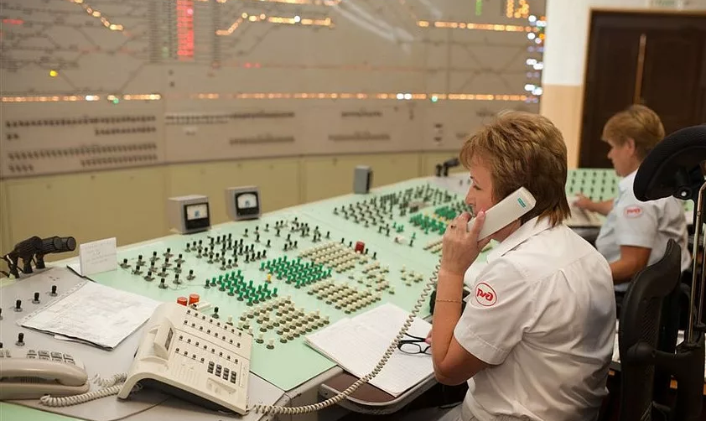
Техническая эксплуатация технологической электросвязи
В зависимости от объема работы железнодорожные станции оборудуются железнодорожной электросвязью, автоматизированными системами управления, информационно-вычислительной сетью инфраструктуры, устройствами для приема и транспортировки перевозочных документов и централизованного ограждения составов поездов, проходящих техническое обслуживание, осмотр и ремонт вагонов.

Slide 5
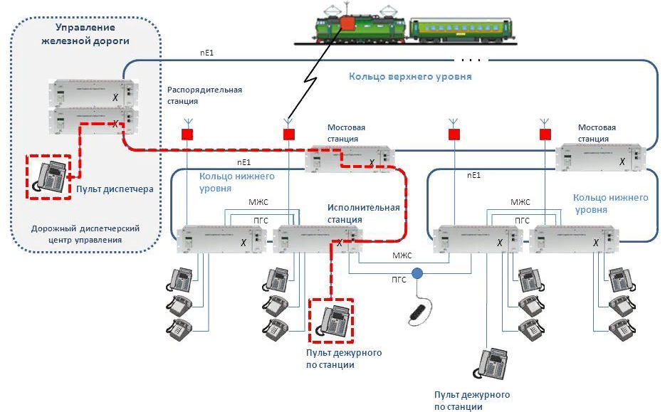
Техническая эксплуатация технологической электросвязи
Существуют следующие виды железнодорожной электросвязи:
поездная диспетчерская;
поездная межстанционная;
станционная;
ремонтно-оперативная;
стрелочная;
энергодиспетчерская;
перегонная;
двухсторонняя парковая
подвижная

Slide 6
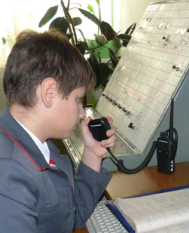
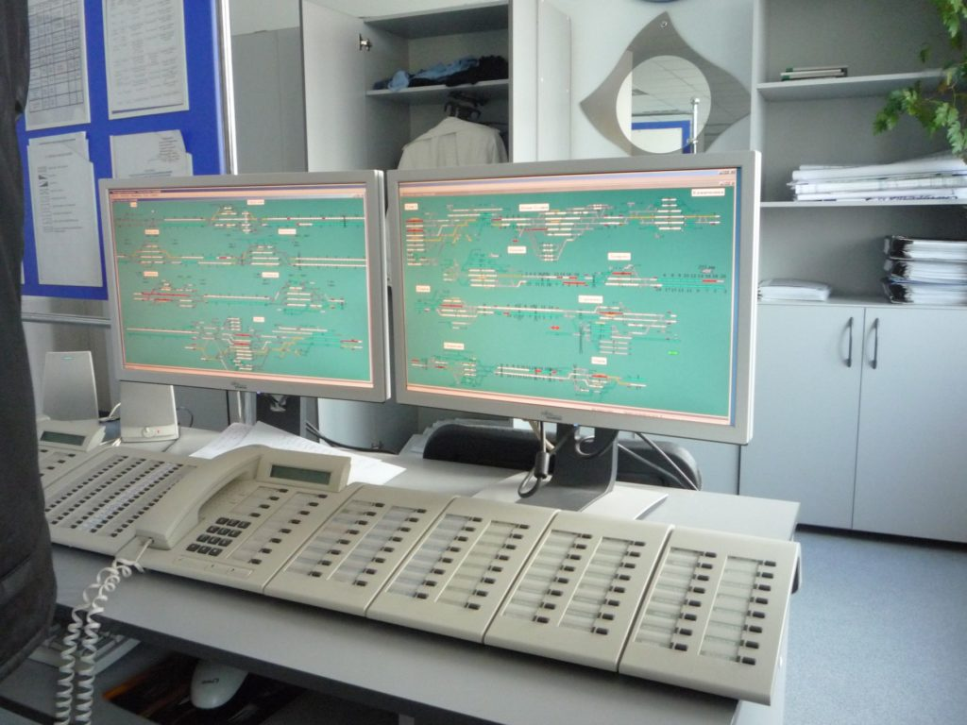
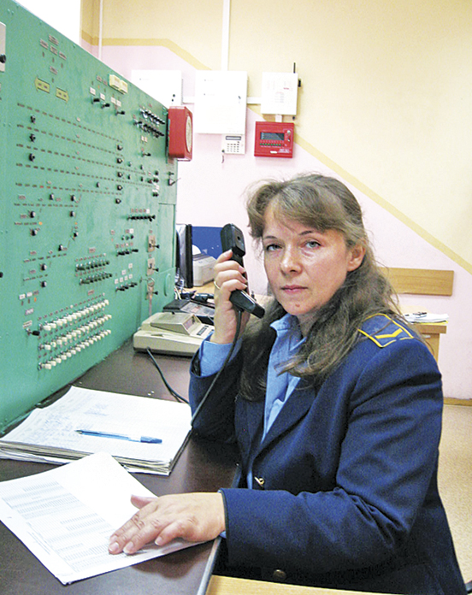
Техническая эксплуатация технологической электросвязи
Поездной диспетчерской и поездной межстанционной железнодорожной электросвязью оборудуются все участки железнодорожного пути, на которых обращаются поезда.
Участки, оборудованные автоблокировкой, автоматической локомотивной сигнализацией, применяемой как самостоятельное средство интервального регулирования движения поездов, диспетчерской централизацией и все электрифицированные участки железных дорог, оборудуются перегонной связью и энергодиспетчерской связью.

Slide 7
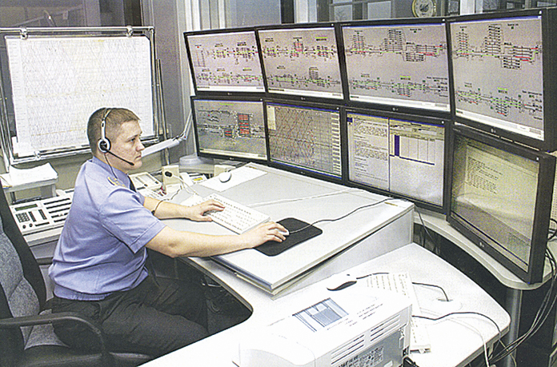
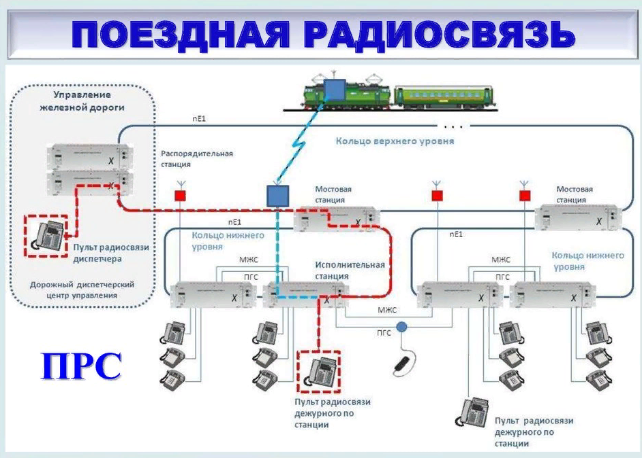
Техническая эксплуатация технологической электросвязи
Поездная радиосвязь – железнодорожная технологическая радиосвязь, предназначенная для регулирования движения поездов и обеспечения безопасности движения. Поездная радиосвязь обеспечивает переговоры поездного диспетчера и дежурных по станциям с машинистами локомотивов, а также машинистов между собой и с другими работниками железнодорожного транспорта. Возимые радиостанции устанавливают обычно в кабине машиниста, а стационарные – в служебных помещениях дежурных по станции. Связь поездного диспетчера с машинистами локомотивов осуществляется через ближайшую к локомотиву стационарную радиостанцию, управляемую дистанционно через проводной канал связи.

Slide 8
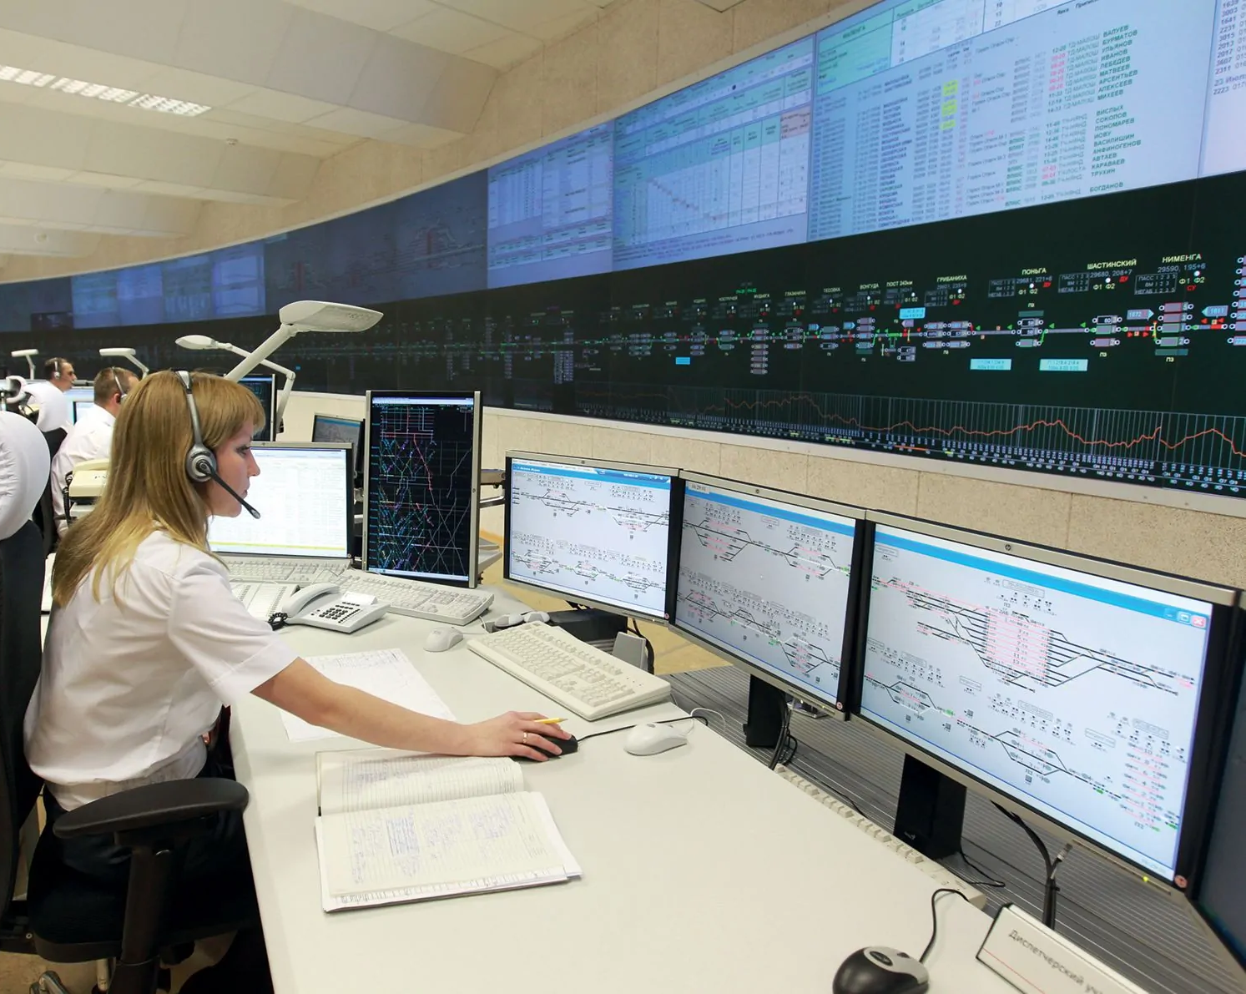
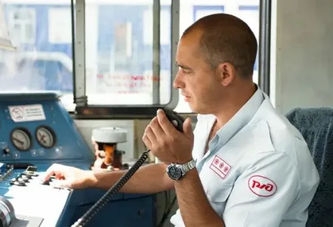
Техническая эксплуатация технологической электросвязи
Поездной радиосвязью оборудуются все участки железнодорожного пути, на которых обращаются поезда.
Двусторонняя связь машинистов поездных локомотивов, мотор-вагонного и специального самоходного подвижного состава устойчиво обеспечивается поездной радиосвязью:
а) с диспетчером поездным в пределах всего диспетчерского участка;

Slide 9
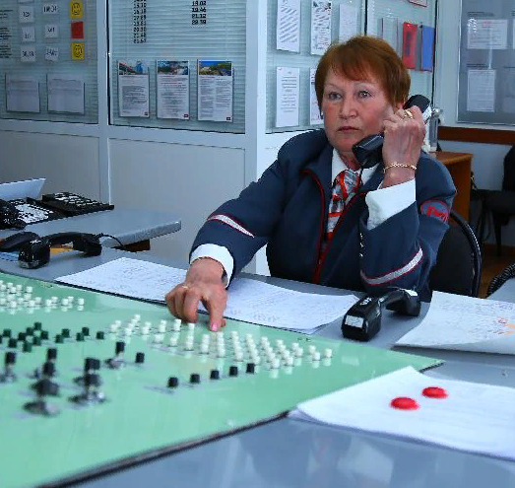
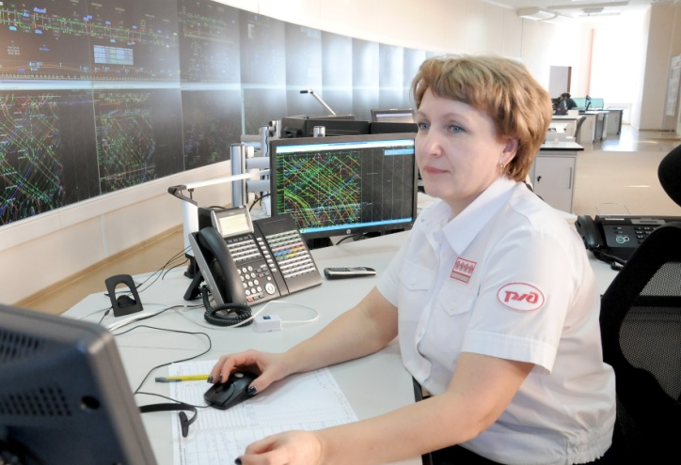
Техническая эксплуатация технологической электросвязи
Двусторонняя связь машинистов поездных локомотивов, мотор-вагонного и специального самоходного подвижного состава устойчиво обеспечивается поездной радиосвязью:
б) с дежурными по железнодорожным станциям, ограничивающими перегон;

Slide 10
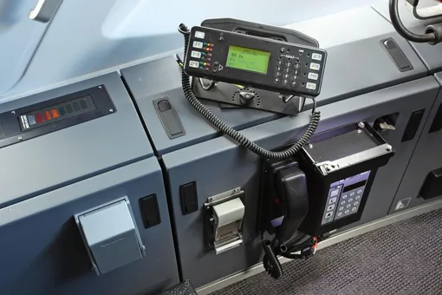
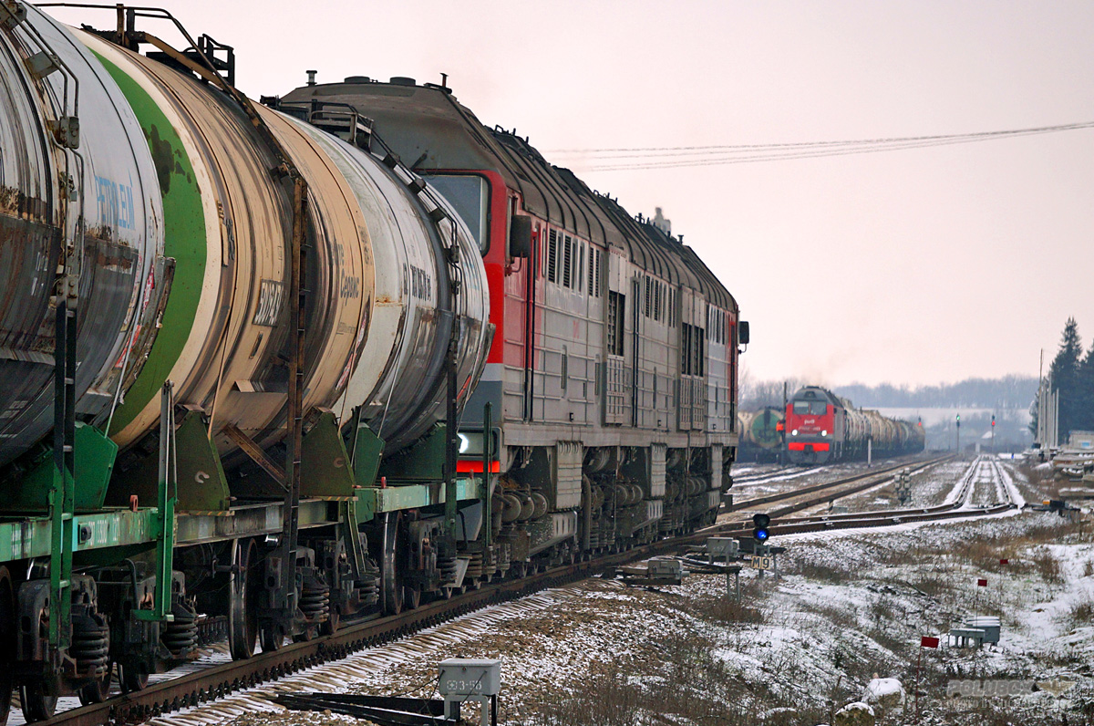
Техническая эксплуатация технологической электросвязи
Двусторонняя связь машинистов поездных локомотивов, мотор-вагонного и специального самоходного подвижного состава устойчиво обеспечивается поездной радиосвязью:
в) с машинистами встречных и вслед идущих локомотивов, мотор-вагонного и специального самоходного подвижного состава, находящихся на одном перегоне в пределах зоны радиопокрытия локомотивных радиостанций (при невозможности установления прямой связи между машинистами на одном перегоне связь осуществляется через дежурных по станциям или диспетчера поездного);

Slide 11
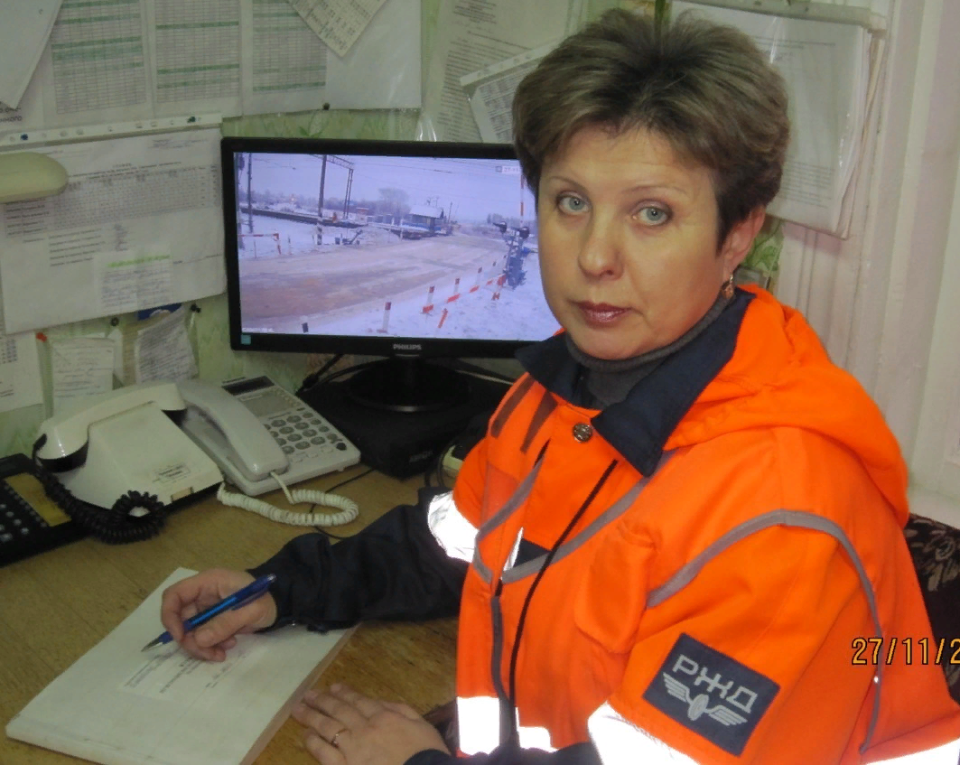
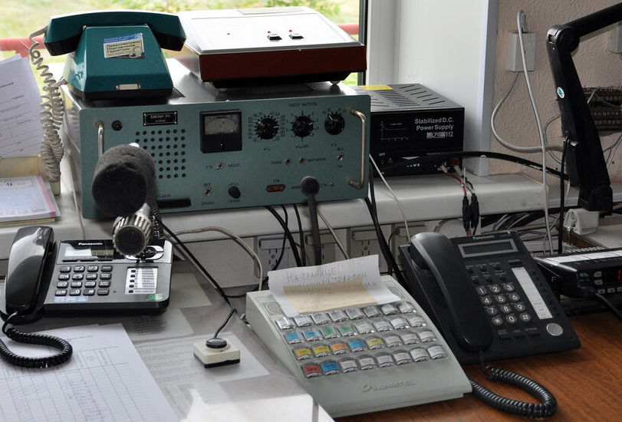
Техническая эксплуатация технологической электросвязи
Двусторонняя связь машинистов поездных локомотивов, мотор-вагонного и специального самоходного подвижного состава устойчиво обеспечивается поездной радиосвязью:
г) с дежурными по железнодорожному переезду в пределах длины участков приближения к переезду;

Slide 12
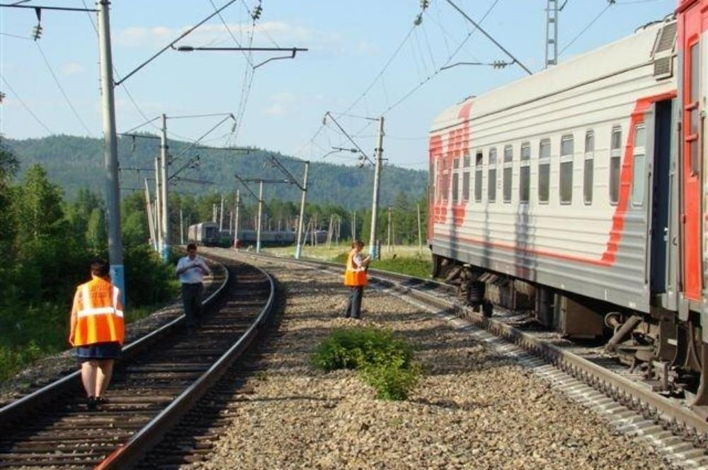
Техническая эксплуатация технологической электросвязи
Двусторонняя связь машинистов поездных локомотивов, мотор-вагонного и специального самоходного подвижного состава устойчиво обеспечивается поездной радиосвязью:
д) с начальником (механиком-бригадиром) пассажирского поезда и помощником машиниста при выходе его из кабины для ограждения поезда и при удалении его от оси пути следования поезда в пределах действия носимой радиостанции.

Slide 13
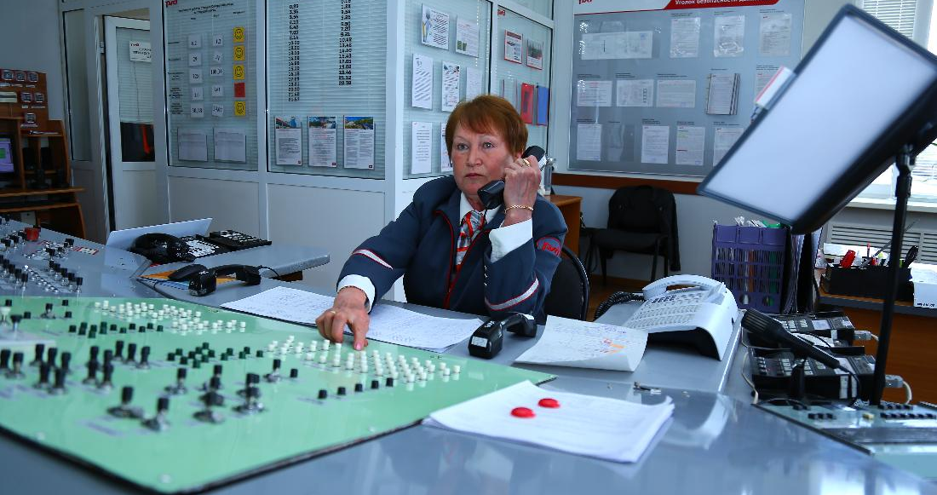
Техническая эксплуатация технологической электросвязи
На железнодорожных станциях в зависимости от технологической потребности применяются устройства станционной радиосвязи, устройства двусторонней парковой связи (на основе радиосвязи, или громкоговорящей связи, или их сочетания), ремонтно-оперативная радиосвязь, беспроводная (радиосвязь) передачи данных для информационно-управляющих систем и другие виды технологической электросвязи.
Корпуса устройств технологической железнодорожной электросвязи содержатся закрытыми и опломбированными.

Slide 14
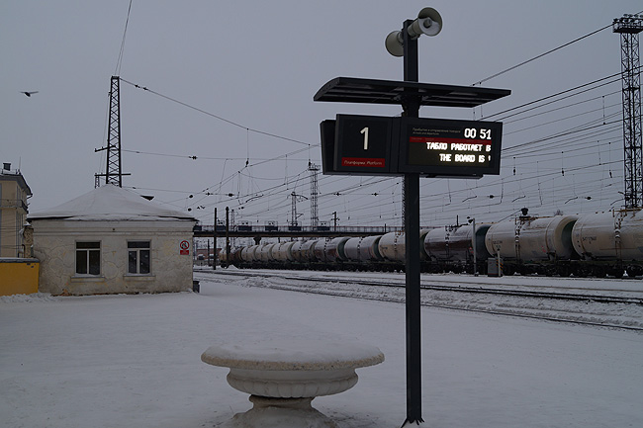
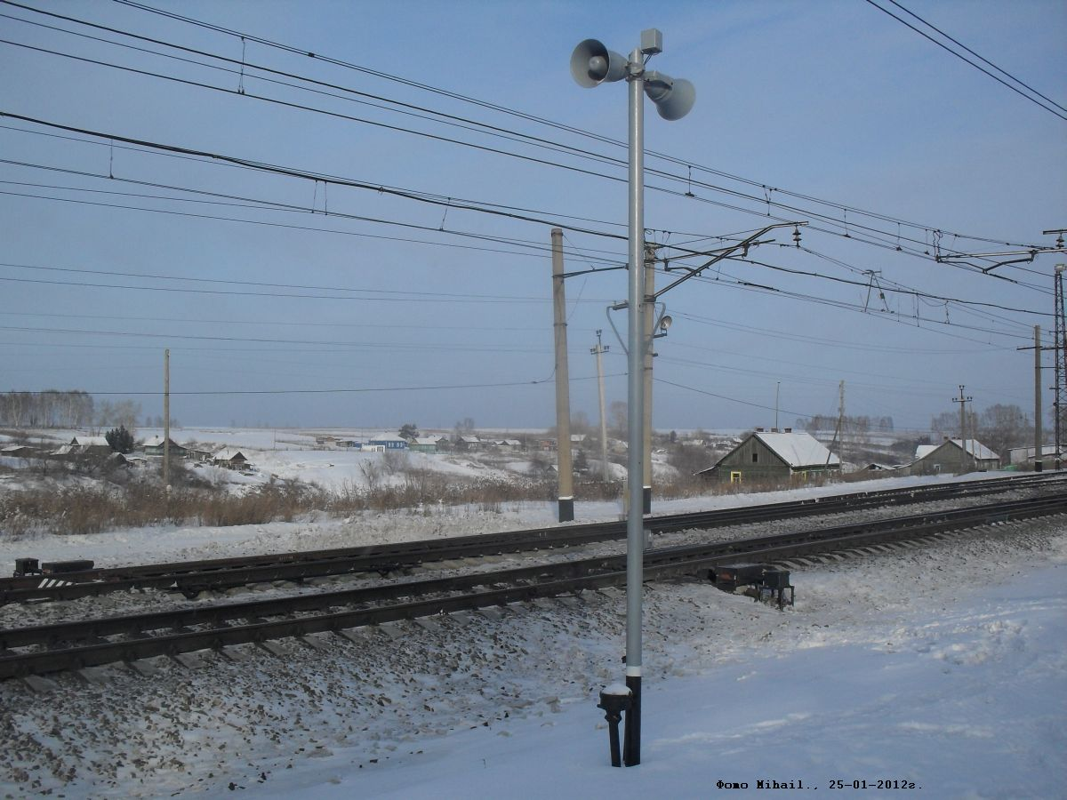
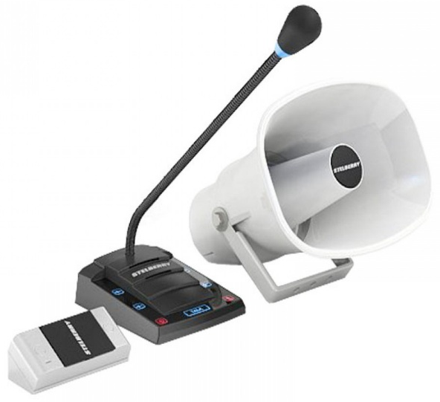
Техническая эксплуатация технологической электросвязи
Система громкоговорящего оповещения применяется для информирования пассажиров и пользователей услугами железнодорожного транспорта в зонах их регламентированного присутствия, устанавливаемых локальным нормативным актом владельца инфраструктуры (владельца железнодорожных путей необщего пользования), а также для оповещения лиц, работающих на железнодорожных путях, о приближении железнодорожного подвижного состава до перевода их на системы радиосвязи.

Slide 15
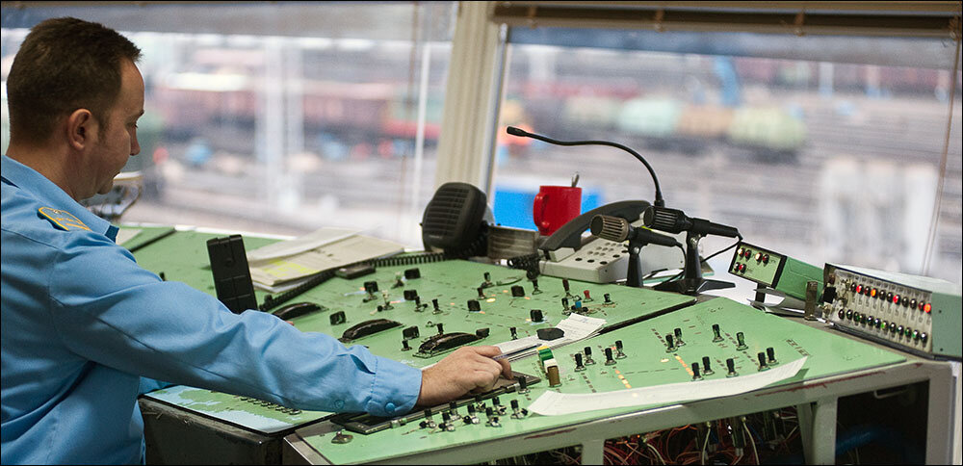
Техническая эксплуатация технологической электросвязи
Для двусторонней связи дежурного по железнодорожной станции, оператора сортировочной горки, диспетчеров маневровых железнодорожной станции, машинистов маневровых локомотивов и других работников, участвующих в приеме, отправлении, пропуске, формировании и расформировании поездов, закреплении составов и во всех маневровых передвижениях на железнодорожной станции в границах железнодорожной станции ими должна использоваться станционная радиосвязь.

Slide 16
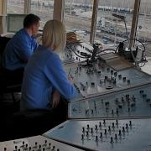
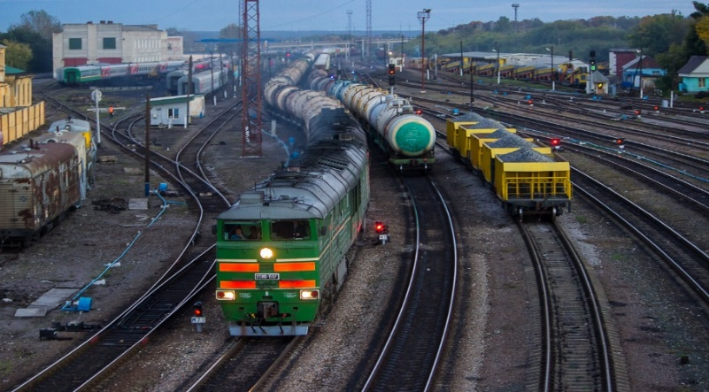
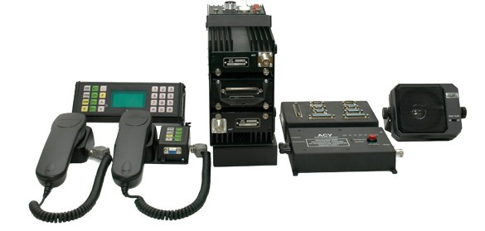
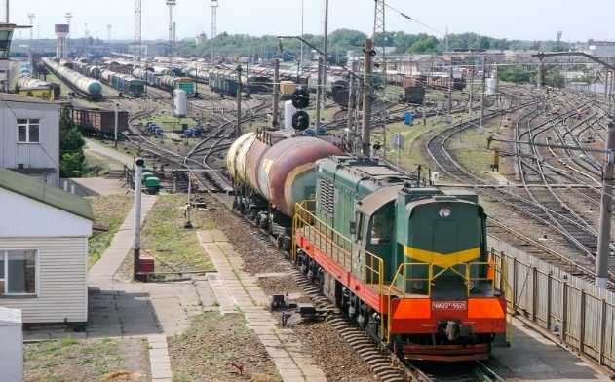
Техническая эксплуатация технологической электросвязи
Станционная радиосвязь предназначена для обмена информацией руководителей маневровой и горочной работы (маневрового диспетчера, станционного диспетчера, дежурных по паркам, составителей поездов, дежурного по горке) с машинистами маневровых, горочных и хозяйственных локомотивов.
Станционная радиосвязь организуется с использованием стационарных, возимых и носимых радиостанций.

Slide 17
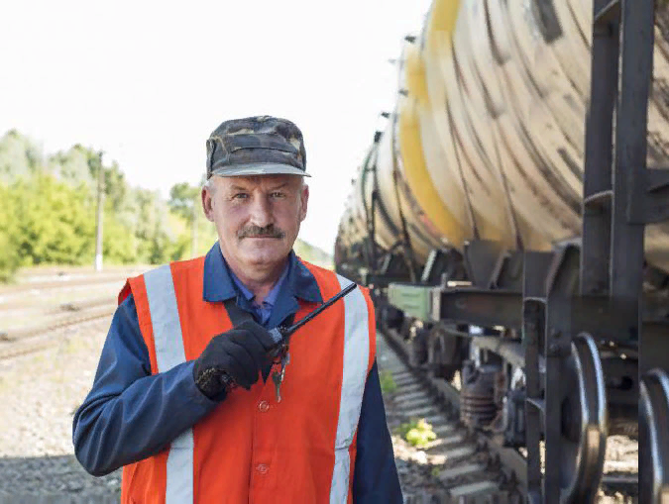
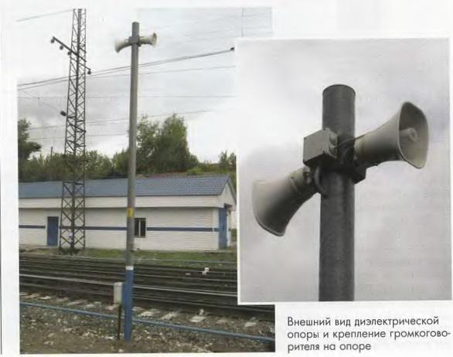
Техническая эксплуатация технологической электросвязи
Основным средством передачи указаний при маневровой работе должна быть радиосвязь, а в необходимых случаях – устройства двусторонней парковой связи. Применение радиосвязи и устройств двусторонней парковой связи способствует повышению темпов маневровой работы.
Расположение линейных устройств двусторонней парковой связи, на железнодорожной станции определяется проектом, с целью обеспечения хорошей слышимости указаний работников, участвующих в маневровой работе.

Slide 18
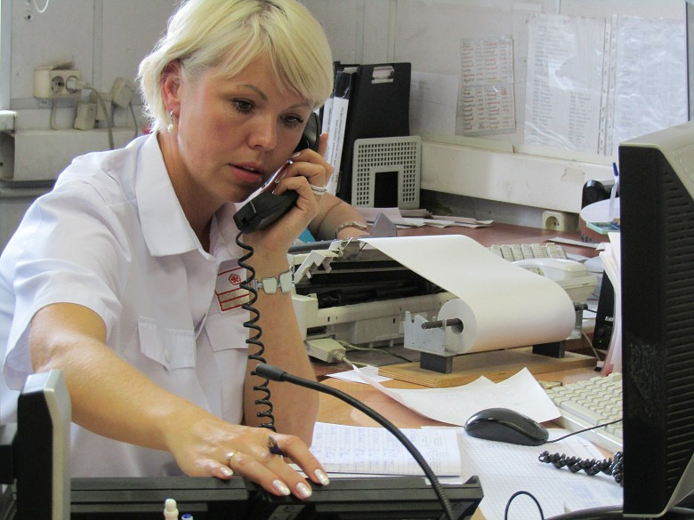
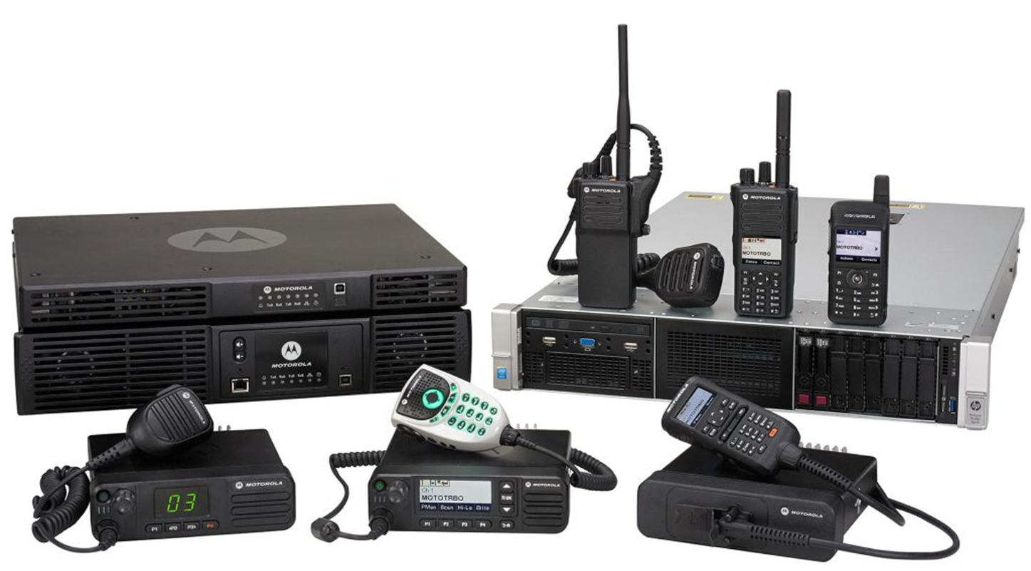
Техническая эксплуатация технологической электросвязи
Радиостанции каждого маневрового района железнодорожной станции, локомотивные радиостанции обслуживающих его локомотивов и носимые радиостанции работников, занятых маневровыми передвижениями в этих районах, должны быть включены в отдельную выделенную радиогруппу, организованную по техническим решениям, определяемым владельцем инфраструктуры (владельцем железнодорожных путей необщего пользования).
В пределах одной железнодорожной станции либо на разных железнодорожных станциях, находящихся в пределах взаимной радиодоступности, не допускается включение в одну радиогруппу станционной радиосвязи радиостанций работников разных маневровых районов.

Slide 19
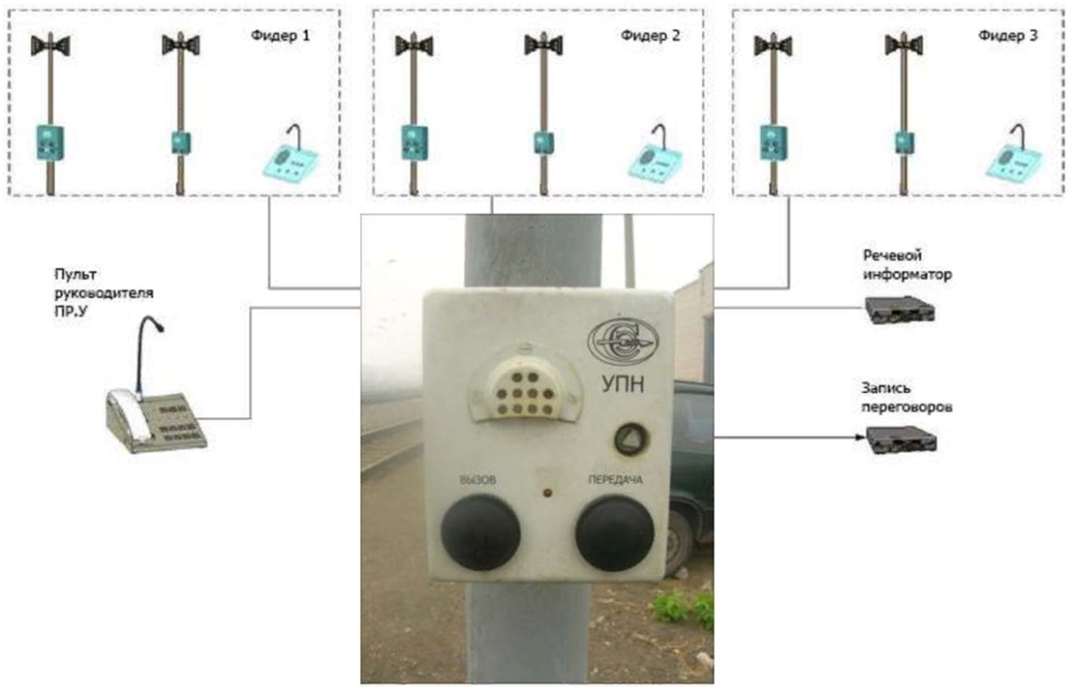
Техническая эксплуатация технологической электросвязи
Устройства двухсторонней парковой связи, применяемые для передачи указаний о поездной и маневровой работе, обслуживании и ремонте объектов инфраструктуры и железнодорожного подвижного состава, используются с применением радиосредств или средств громкоговорящего исполнения в порядке, установленном локальным нормативным актом владельца инфраструктуры (владельца железнодорожных путей необщего пользования).
Устройства двусторонней парковой связи должны быть постоянно включены.

Slide 20
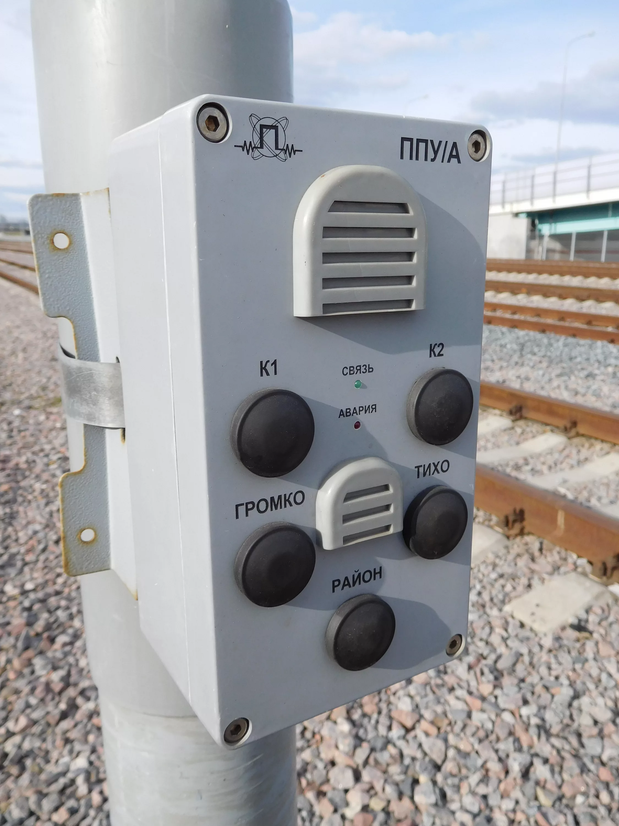
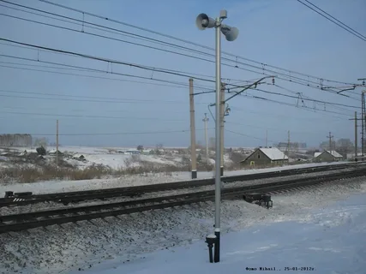
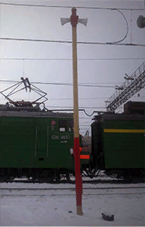
Техническая эксплуатация технологической электросвязи
В системах двусторонней парковой связи, системах оповещения, работающих на железнодорожных путях, системах информирования пассажиров применяются устройства громкоговорящей связи направленного действия для обеспечения восприятия команд и информационных сообщений работниками железнодорожного транспорта и пассажирами соответственно и для уменьшения шумового воздействия за пределами полосы отвода железных дорог инфраструктуры и железнодорожных путей необщего пользования.

Slide 21
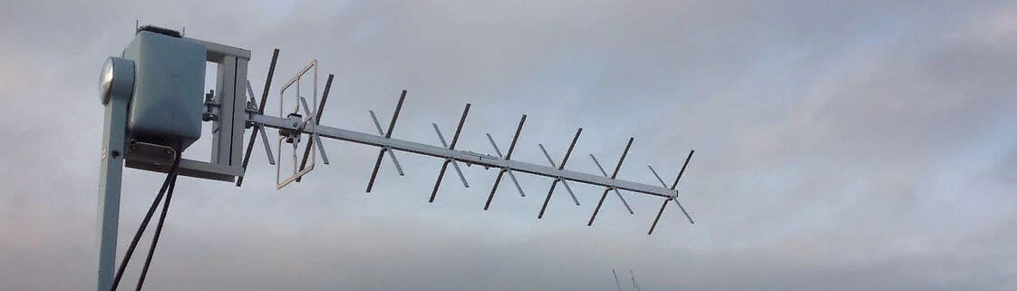
Техническая эксплуатация технологической электросвязи
Владелец инфраструктуры (владелец железнодорожных путей необщего пользования) локальным нормативным актом устанавливает порядок применения подвижной радиотелефонной (сотовой) связи общего пользования для организации переговоров работников железнодорожной станции по вопросам, не связанным с обеспечением управления движением и обеспечением безопасности движения, транспортной безопасности, но связанным с обслуживанием и ремонтом технических средств или оказанием услуг.
Владелец инфраструктуры (владелец железнодорожных путей необщего пользования) устанавливает порядок применения подвижной электросвязи на железнодорожных станциях для технической эксплуатации или в качестве резервной при перерыве основных видов связи.

Slide 22
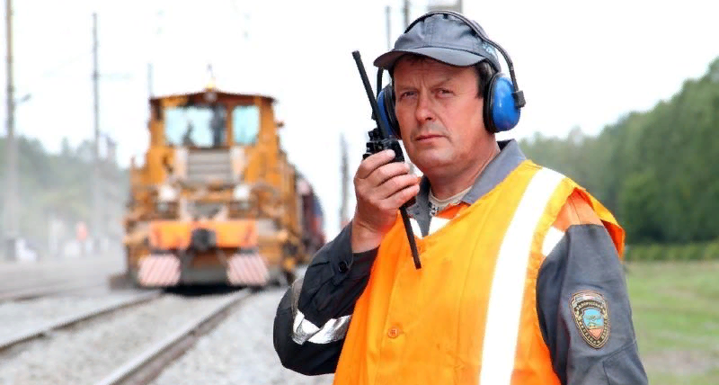
Техническая эксплуатация технологической электросвязи
Ремонтно-оперативная радиосвязь должна обеспечивать двустороннюю связь между работниками ремонтных подразделений с руководителем работ, руководителя работ с машинистами локомотивов хозяйственных поездов, специального самоходного подвижного состава, участвующими в ремонтных работах.
Перечень участков, оборудуемых ремонтно-оперативной радиосвязью, перечень пользователей, а также технические решения определяются Перечнем участков железных дорог ОАО «РЖД», оборудованных ремонтно-оперативной радиосвязью, утвержденным распоряжением ОАО «РЖД» от 14 июля 2011 г № 1533р.

Slide 23
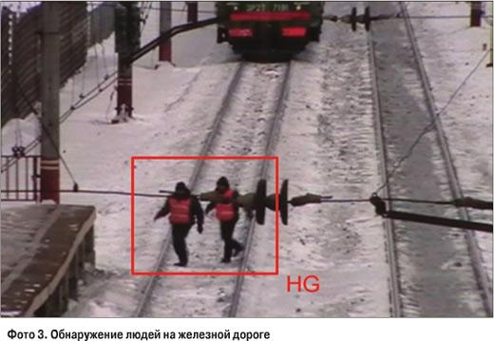
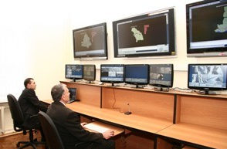
Техническая эксплуатация технологической электросвязи
Устройства документированной регистрации переговоров и (или) видеорегистрации действий дежурного и диспетчерского персонала применяются для оснащения рабочих мест по решению владельца инфраструктуры (владельца железнодорожных путей необщего пользования).
Система документированной регистрации переговоров позволяет в автоматизированном режиме вести запись, архивирование, копирование и последующее воспроизведение (по запросу) переговоров, ведущихся по сетям технологической связи участниками перевозочного процесса.

Slide 24
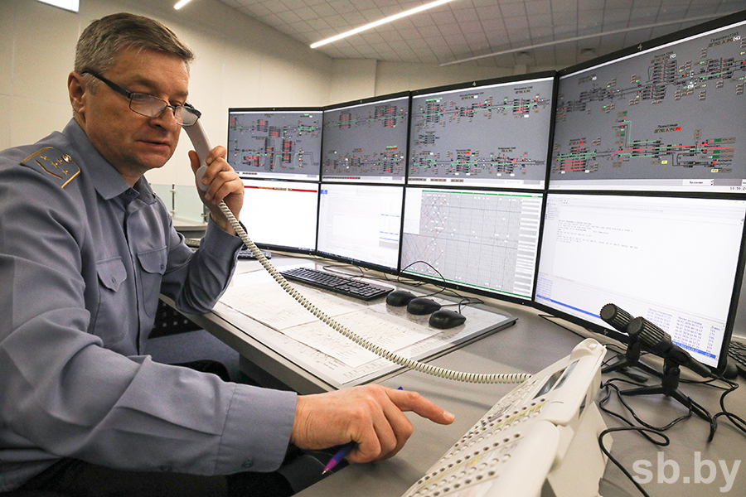
Техническая эксплуатация технологической электросвязи
Регистрация переговоров необходима для:
а) круглосуточного контроля за работой диспетчерского и дежурного аппарата подразделений хозяйства перевозок, а также машинистов подвижного состава и повышения за счет этого уровня ответственности причастных работников за выполняемые действия;

Slide 25
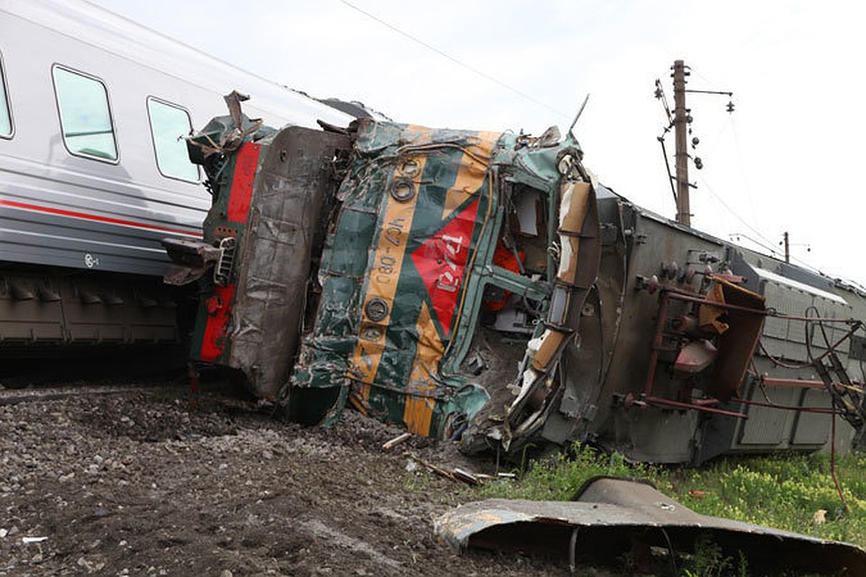
Техническая эксплуатация технологической электросвязи
Регистрация переговоров необходима для:
б) использования при служебном расследовании причин транспортных происшествий и иных связанных с нарушением безопасности движения и эксплуатации железнодорожного транспорта событий, выявления нарушений инструкций по безопасности движения работниками диспетчерского и дежурного аппарата подразделений хозяйства перевозок, станций и работниками других структурных подразделений, участвующих в перевозочном процессе, а также с целью анализа качества работы и повышения профессионального мастерства;

Slide 26
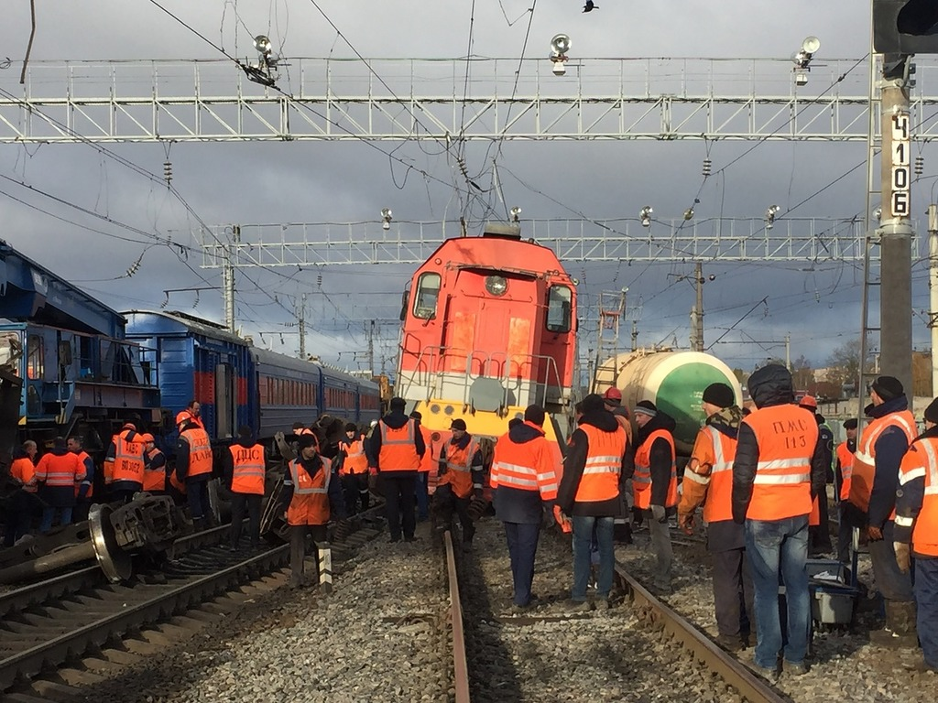
Техническая эксплуатация технологической электросвязи
Регистрация переговоров необходима для:
в) оценки эффективности системы управления при ликвидации последствий чрезвычайных ситуаций за счет возможности прослушивания и оперативного анализа записей;

Slide 27
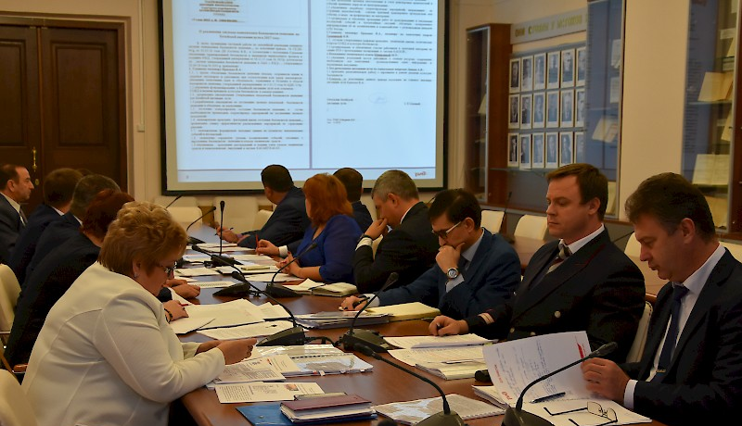
Техническая эксплуатация технологической электросвязи
Регистрация переговоров необходима для:
г) использования при расследовании причин несчастных случаев, произошедших с работниками и другими лицами, участвующих в производственной деятельности структурных подразделений ОАО «РЖД» и выявления нарушений регламента переговоров при производстве поездной и маневровой работы на путях общего и необщего пользования, соблюдения требований охраны труда.

Slide 28
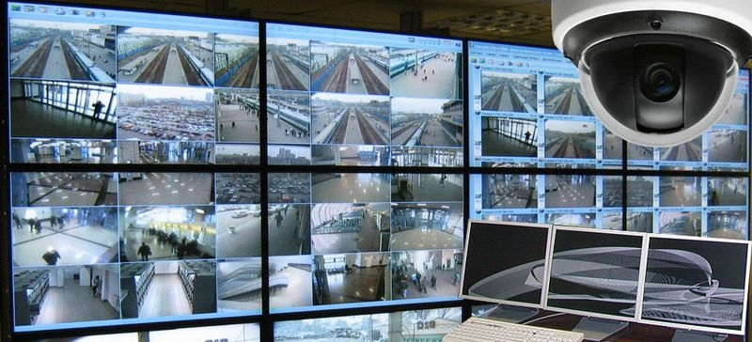
Техническая эксплуатация технологической электросвязи
Для дополнительного контроля за работой дежурно-диспетчерского персонала отдельные рабочие места могут быть оборудованы системой регистрации действий работника (устройствами видеорегистрации).
Система регистрации действий необходима для обеспечения видеорегистрации поведения дежурно-диспетчерского персонала во время исполнения служебных обязанностей, видеорегистрации действий персонала на устройствах управления (пульты-манипуляторы, выносные табло, пульты-табло, АРМ, выносные мониторы) систем железнодорожной автоматики и телемеханики, а также на оконечных (абонентских) устройствах радиосвязи, оперативно-технологической и общетехнологической связи, аппаратах переключения контактной сети, их внешнего состояния. а также регистрации звуковой обстановки в помещении дежурно-диспетчерского персонала.

Slide 29

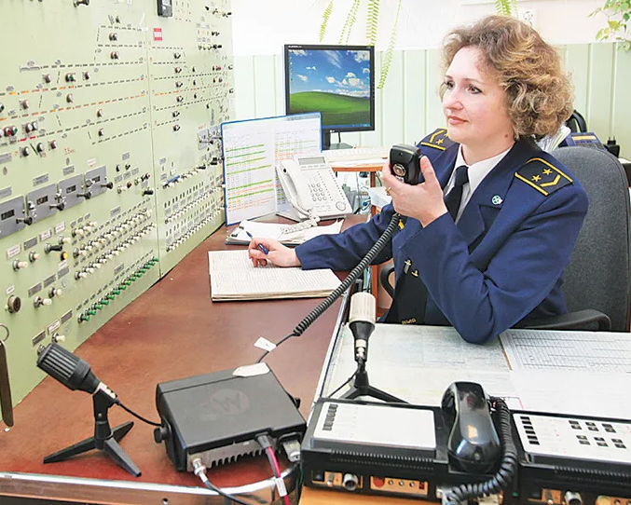
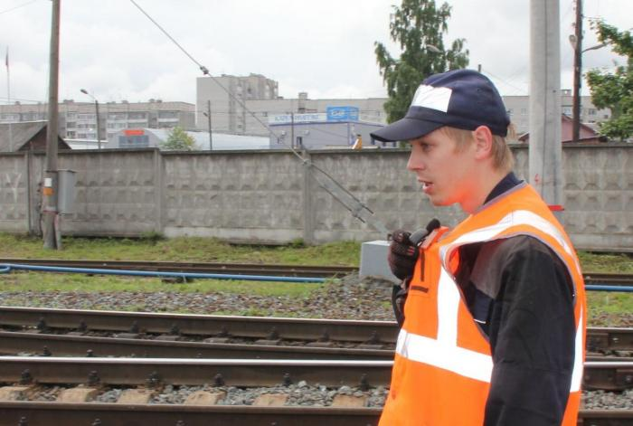
Техническая эксплуатация технологической электросвязи
Не допускается использование поездной диспетчерской, поездной межстанционной, стрелочной связи, поездной и станционной радиосвязи и двусторонней парковой связи технологической электросвязи для переговоров по вопросам, не связанным с движением поездов, за исключением экстренных случаев.

Slide 30
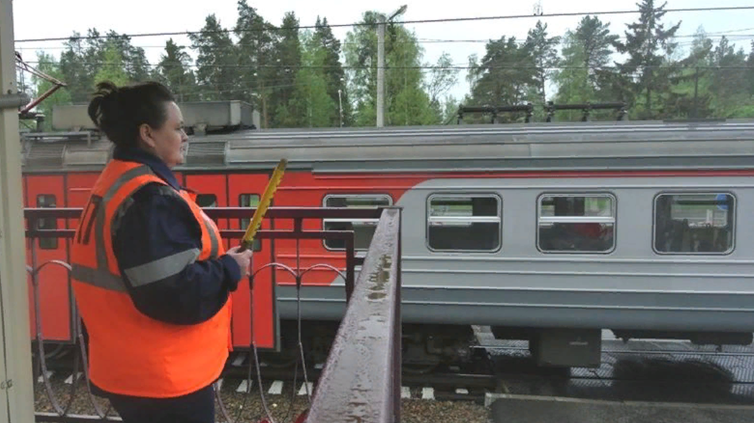
Техническая эксплуатация технологической электросвязи
На участках с диспетчерской централизацией в поездную диспетчерскую связь допускается включение телефонов дежурных по переездам в порядке, устанавливаемом локальным нормативным актом владельца инфраструктуры (владельца железнодорожных путей необщего пользования).
В поездную межстанционную связь допускается включение только телефонов дежурных по железнодорожным станциям, а на участках с автоблокировкой, кроме того, телефонов перегонной связи и дежурных по переездам.

Slide 31
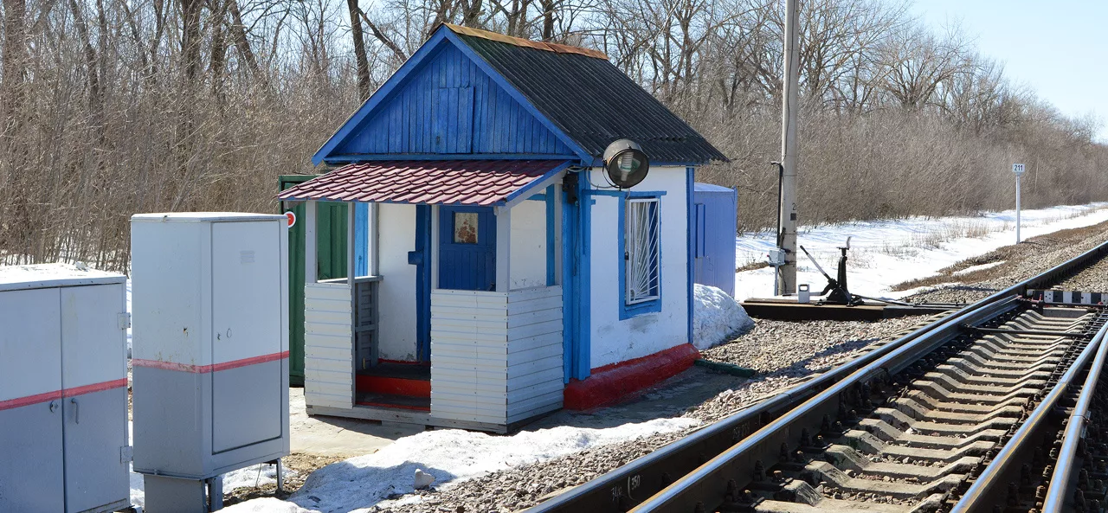
Техническая эксплуатация технологической электросвязи
К стрелочной связи относится связь для ведения служебных переговоров между дежурным по железнодорожной станции с исполнительными и распорядительными постами железнодорожной станции по вопросам приготовления маршрутов (включая проверку свободности железнодорожных путей и стрелок) и закрепления железнодорожного подвижного состава на смежных железнодорожных путях.
Исходя из назначения стрелочной связи в нее допускается включать только телефоны станционных постов централизации, стрелочных постов и дежурного по железнодорожной станции.

Slide 32
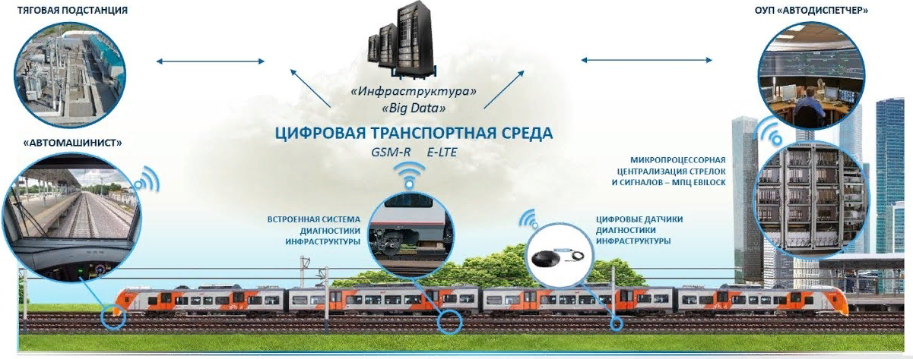
Техническая эксплуатация технологической электросвязи
Поездная радиосвязь и беспроводная передача данных при скорости движения от 140 до 250 км/ч включительно обеспечивается цифровыми системами технологической железнодорожной электросвязи, а также цифровыми системами технологической радиосвязи, которыми оборудуются инфраструктура, локомотивы и мотор-вагонный подвижной состав скоростных и высокоскоростных железнодорожных линий обеспечивающими в соответствии с требованиями по безопасности и электромагнитной совместимости, с целью обеспечения непрерывности сеанса радиосвязи при высокой скорости следования поезда через несколько перегонов.
Поездная радиосвязь гектометрового (2 МГц) и метрового (160 МГц) радиочастотных диапазонов на высокоскоростных линиях используется в качестве резерва цифровых систем поездной радиосвязи, так как данные радиочастотные диапазоны не обеспечивают надежной связи.

Slide 33
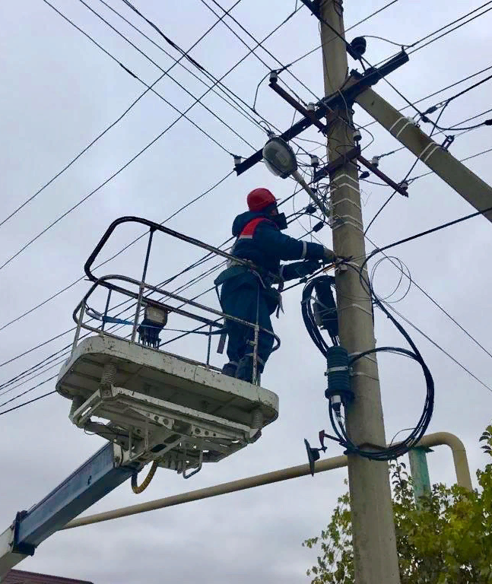


Техническая эксплуатация технологической электросвязи
Плановые работы по переоборудованию, переносу, ремонту, испытанию и замене устройств и приборов технологической железнодорожной электросвязи, связанных с обеспечением безопасности движения поездов, производятся в порядке, устанавливаемом Инструкцией по техническому обслуживанию и ремонту объектов железнодорожной электросвязи ОАО «Российские железные дороги», утвержденной распоряжением ОАО «РЖД» от 26 октября 2017 г. № 2185/р.
В случаях, когда при выполнении таких работ необходимо обеспечить перерыв работы технологической электросвязи, который может повлиять на движение поездов, их выполнение производится с согласия дежурного по железнодорожной станции, а на участках с диспетчерской централизацией – с согласия диспетчера поездного.

Slide 34

Техническая эксплуатация технологической электросвязи
Действие поездной радиосвязи и систем технологической беспроводной передачи данных на участках инфраструктуры проверяется с использованием вагона-лаборатории радиосвязи и других технических средств с регистрацией результатов в порядке, устанавливаемом в соответствии с Инструкцией о порядке проверки действия и контроля параметров поездной радиосвязи ОАО «РЖД», утвержденной распоряжением ОАО «РЖД» от 8 апреля 2010 г. №751р.

Slide 35


Техническая эксплуатация технологической электросвязи
Кабельные линии связи и системы железнодорожной автоматики и телемеханики, принадлежащие владельцу инфраструктуры (владельцу железнодорожных путей необщего пользования) и используемые в перевозочном процессе, прокладываются в границах полосы отвода железных дорог, вне пределов земляного полотна. Порядок прокладки кабельных линий связи в переделах земляного полотна устанавливается локальным нормативным актом владельца инфраструктуры (владельца железнодорожных путей необщего пользования).

Slide 36

Техническая эксплуатация технологической электросвязи
Допускается осуществлять подвеску линий связи на основе волоконно-оптических кабелей, принадлежащих владельцу инфраструктуры (владельцу железнодорожных путей необщего пользования) и используемых в перевозочном процессе, на опорах контактной сети или линий электропередачи на высоте, установленной проектной, ремонтной или эксплуатационной документацией.

Slide 37

Техническая эксплуатация технологической электросвязи
Линии железнодорожной автоматики и телемеханики, технологической железнодорожной электросвязи, управления объектами железнодорожного электроснабжения и другие линии, за исключением линий электропередачи напряжением выше 1000 В, при пересечении электрифицированных железнодорожных путей выполняются только в кабельном исполнении.

Slide 38

Техническая эксплуатация технологической электросвязи
2,5 м
До реконструкции допускается эксплуатация воздушных линий связи при максимальной стреле провеса на высоте не менее:
2,5 м – от земли в ненаселенной местности;
3 м – от земли в населенной местности;
5,5 м – от полотна пересекаемых автомобильных дорог;
7,5 м – от верха головки рельса пересекаемых неэлектрифицированных железнодорожных путей.

Slide 39


Техническая эксплуатация технологической электросвязи
Сооружения и устройства линий железнодорожной автоматики и телемеханики, технологической железнодорожной электросвязи, управления объектами электроснабжения защищаются от электромагнитных помех и опасного влияния тягового тока, линий электропередачи, атмосферных и коммутационных перенапряжений и повышенных токов устройствами защиты с параметрами, соответствующими проектной, ремонтной или эксплуатационной документации.

Slide 40

Техническая эксплуатация технологической электросвязи
Внешняя система молниезащиты объекта должна обеспечивать защиту от прямого удара молнии, а также частичное снижение импульсных перенапряжений. Составными частями внешней системы молниезащиты являются молниеприемники, токоотводы и заземлители. Внутренняя система молниезащиты должна обеспечивать снижение импульсных перенапряжений, уравнивание потенциалов и ослабление электромагнитных помех, которыми сопровождаются молниевые разряды.

Slide 41

Техническая эксплуатация технологической электросвязи
При повреждении воздушных и кабельных (с металлическими жилами) линий связи их восстановление должно производиться в следующей очередности:
1. каналы и тракты, обеспечивающие действие поездной диспетчерской связи;
2. каналы и тракты систем СЦБ, в том числе электрожезловой системы (ЭЖС);
3. каналы и тракты энергодиспетчерской связи, поездной межстанционной связи и телеуправления устройствами электроснабжения;
4. каналы и тракты магистральной связи;
5. остальные каналы связи и СЦБ.

Slide 42
Техническая эксплуатация технологической электросвязи
Закрепление материала
Назовите виды железнодорожной электросвязи.
Назовите виды технологической электросвязи, которой оборудуются все участки железнодорожного пути, на которых обращаются поезда.
Для чего предназначена и что обеспечивает поездная радиосвязь?
Двусторонняя связь машинистов поездных локомотивов, мотор-вагонного и специального самоходного подвижного состава устойчиво обеспечивается поездной радиосвязью с: …
Какие устройства применяются на железнодорожных станциях в зависимости от технологической потребности?
Для чего предназначена станционная радиосвязь?
Что является основным средством передачи указаний при маневровой работе?
Для чего применяются устройства двухсторонней парковой связи?
Что должна обеспечивать ремонтно-оперативная радиосвязь?
Для чего предназначена стрелочная связь?
По решению владельца инфраструктуры какие телефоны могут включаться в поездную диспетчерскую связь?
Как прокладываются кабельные линии связи?

Slide 43
Опережающее задание по следующей теме:
Актуализация домашнего задания: ПТЭ Раздел III п.24,29,30 Организация эксплуатации технологических систем, сооружений, устройств и объектов технического назначения ж.-д.. транспорта;
ПТЭ Раздел VII Устройства технологической ж.-д. электросвязи
Проработка конспекта занятия и специальной технической литературы.
Подготовить реферат по теме:
- Требования ПТЭ к технологической электросвязи.
Требования ПТЭ к устройствам путевой автоматической и полуавтоматической блокировки
Основные системы ЖАТ применяемые на инфраструктуре ОАО «РЖД».
Требования ПТЭ к устройствам путевой автоматической и полуавтоматической блокировки.
Устройства автоматической локомотивной сигнализации (АЛС) в системах интервального регулирования движением поездов.
Устройства ЖАТ на скоростных и высокоскоростных линиях.

